Slide 1
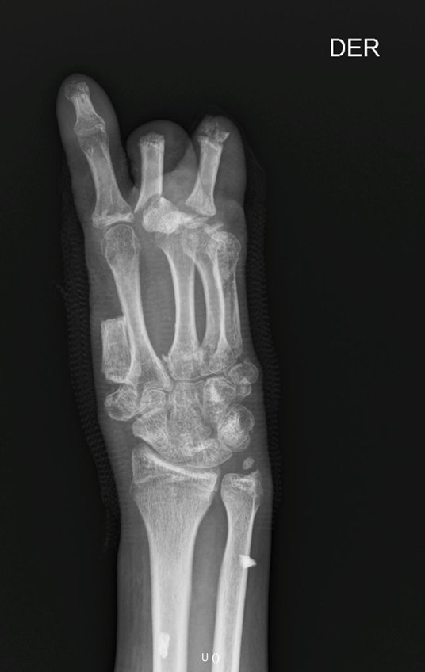
Análisis del caso clínico: amputación traumática de mano derecha
Se estima que a nivel mundial ocurren entre 40 y 80 casos nuevos de amputaciones traumáticas por millón de habitantes anualmente, muchas causadas por accidentes con fuegos artificiales. En Perú, estas lesiones representan entre el 3% y 5% de ingresos en emergencias durante campañas festivas, afectando principalmente a adolescentes varones en zonas rurales.
Leonel, un joven de 17 años, sufrió amputación parcial de su mano derecha tras un accidente con pirotécnicos. Perdió dedos completos y tiene movilidad limitada, afectando funciones finas esenciales para actividades diarias. Requiere asistencia para vestirse e higiene mayor, aunque mantiene autonomía en alimentación y desplazamiento.
UPCH

Slide 2
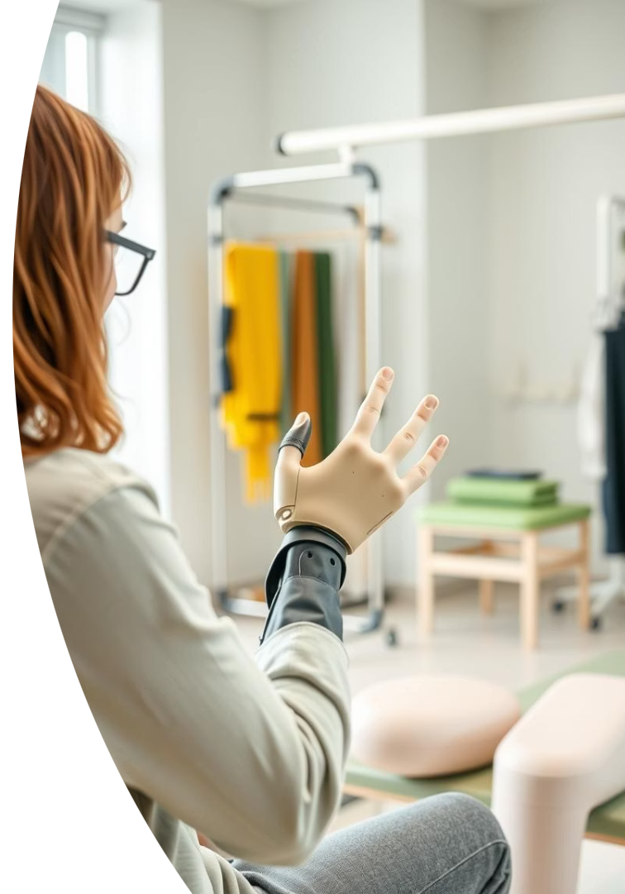
Necesidades funcionales y plan de rehabilitación
Optimización de movilidad y fuerza
Terapia física y ocupacional para mejorar rango de movimiento y fortalecer musculatura residual.
Adaptación a limitaciones
Uso de ayudas técnicas para facilitar el vestido e higiene, promoviendo mayor independencia.
Manejo del dolor y apoyo psicológico
Tratamiento farmacológico y soporte emocional para afrontar cambios en imagen corporal y funcionalidad.
Evaluación para prótesis futura
Preparación para adaptación protésica considerando características específicas de la amputación.

Slide 3
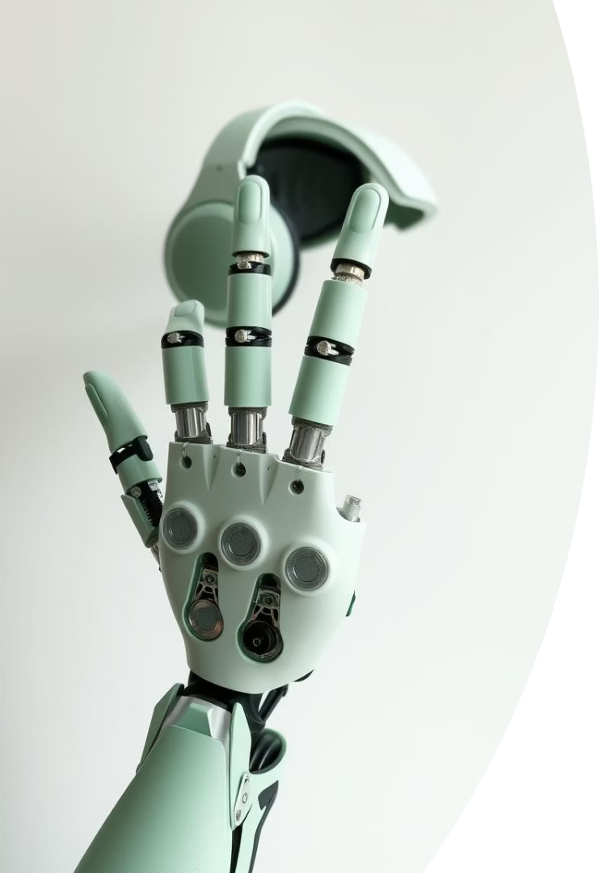
Prótesis robótica controlada por ondas cerebrales:
Objetivo y método
Ventajas
Desarrollar prótesis de dedos robóticos controlados por EEG y Bluetooth para amputados por gangrena, con impresión 3D y microcontroladores.
Mejora autonomía y calidad de vida
Tecnología no invasiva y cómoda
Bajo costo y accesible
Comunicación inalámbrica y fácil uso
Desafíos
Precisión limitada y necesidad de entrenamiento
Dependencia de batería y posible interferencia
Durabilidad y funcionalidad restringidas
UPCH

Slide 4
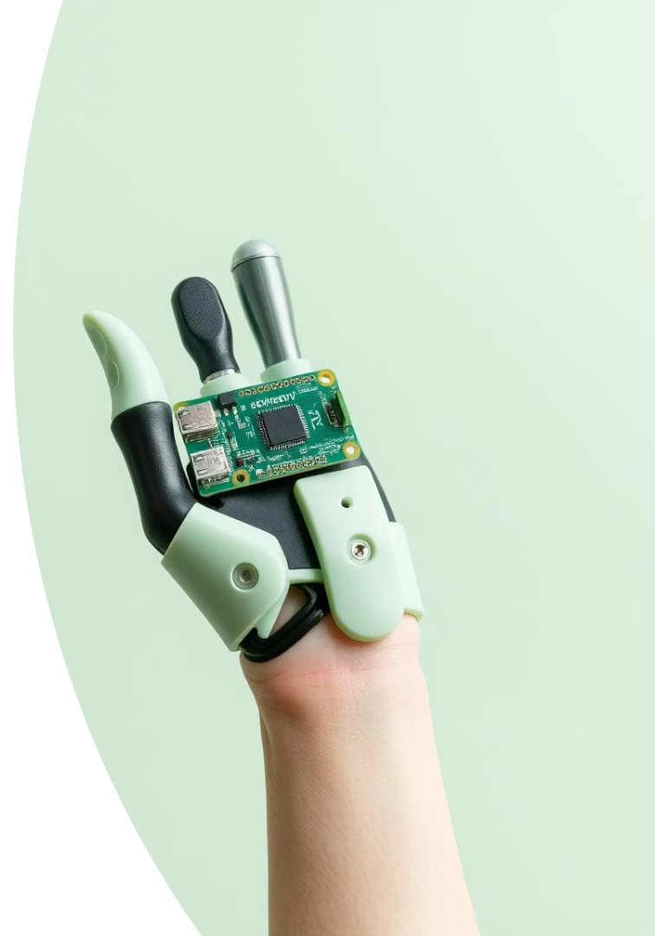
Prototipado y control mioeléctrico de dedo pulgar protésico
1
Diseño y método
2
Ventajas
Estudio anatómico y desarrollo de prototipo con control mioeléctrico usando sensores sEMG y Raspberry Pi.
Personalización y adaptación a usuario
Tecnología accesible y bajo costo
Control intuitivo y fabricación rápida
3
Desventajas
Movimientos limitados y durabilidad moderada
Calibración compleja y dependencia tecnológica

Slide 5

Evaluación clínica de la Self Grasping Hand (SGH)
Ventajas
Desventajas
Ligera y cómoda (menos de 300 g)
Robustez limitada y mecanismo poco intuitivo
No requiere baterías ni cables
Dependencia de la mano sana para operar
Ajustable y fácil integración con sockets
Menor funcionalidad frente a prótesis activas
Estética mejorada y bajo costo
Requiere adaptación y aprendizaje
UPCH

Slide 6
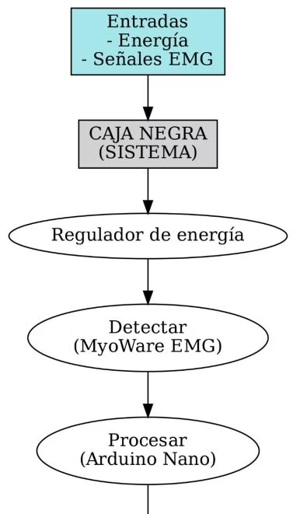
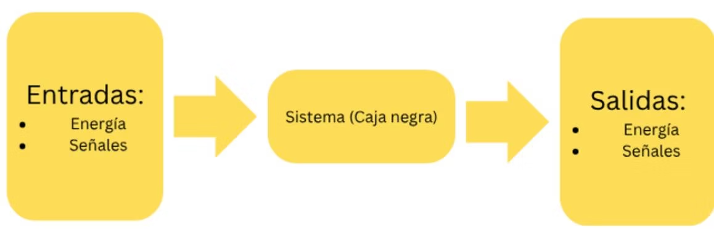
Metodología VDI: modelo funcional y técnico
Entradas
Salidas
Energía para mover los dedos protésicos (pulgar y meñique) y señales para ordenar servomotores.
Sonido producido por el contacto de piezas durante el movimiento y señales obtenidas de la movilización muscular.
UPCH

Slide 7
Matriz morfologica
Función | Opción 1 | Opción 2 | Opción 3
Detectar intención de movimiento | Sensor MyoWare (señal EMG) | Sensor FSR en zonas activas | Acelerómetro en antebrazo (gesto global)
Activar movimiento funcional | Servomotor para articulación directa | Motor DC + tracción por cable | Actuador neumático simple (tipo agarre)
Control y procesamiento | Arduino Nano (conducción y compatible) | Arduino Nano (compacto) | ESP32 (permite comunicación Bluetooth)
Mostrar estado del sistema | LEDs (verde encendido, rojo error) | Pantalla OLED (íconos básicos) | Alarma sonora (por sobrecarga o fallo)
Interfaz física / estructura | Hilo de nylon (tendón artificial) | Filamento TPU o PLA impreso | Cable guía con tubo impreso

Slide 8
selección de componentes
Opción 1: Sensor FSR con Motor DC y Arduino Nano
Esta opción emplea un sensor de presión FSR ubicado en los dedos funcionales para detectar la intención de movimiento. Al presionar, el sensor genera una señal que es procesada por un Arduino Nano, el cual activa un motor DC. Este motor tira de un hilo de nylon que funciona como tendón artificial, generando el movimiento de agarre. El estado del sistema se indica mediante LEDs, con luz verde para funcionamiento normal y roja en caso de error.
Opción 2: Acelerómetro con Actuador Neumático y ESP32
Esta alternativa utiliza un acelerómetro en el antebrazo para detectar movimientos específicos del brazo. La señal es procesada por un ESP32, que activa un actuador neumático simple. Este dispositivo, al ser accionado con aire comprimido, permite una apertura o cierre rápido y potente de la prótesis. En caso de mal funcionamiento, una alarma sonora emite un aviso. El movimiento se transmite mediante un cable guía dentro de un tubo impreso, lo que garantiza precisión y estabilidad.
Opción 3: Sensor EMG MyoWare con Servomotor y Arduino Nano (ganador)
Esta configuración incorpora un sensor MyoWare, que capta señales electromiográficas (EMG) de los músculos del usuario. Estas señales son interpretadas por un Arduino Nano, que controla un servomotor encargado de mover directamente la parte activa de la prótesis. Una pantalla OLED brinda retroalimentación visual clara, mostrando íconos como “modo activo”, “error” o “encendido”. El movimiento también se transmite mediante un hilo de nylon que actúa como tendón artificial.
Opción 4: Sensor FSR con Motor DC, ESP32 y Pantalla OLED
Esta opción combina un sensor FSR para detectar presión voluntaria, con un motor DC que genera el movimiento de agarre al tirar de un tendón. El control está a cargo de un ESP32, que también maneja la visualización del estado del sistema en una pantalla OLED. La señal visual es clara y directa, lo que facilita la supervisión del funcionamiento. La transmisión mecánica del movimiento se realiza mediante un cable guía con tubo impreso, asegurando precisión.
UPCH

Slide 9
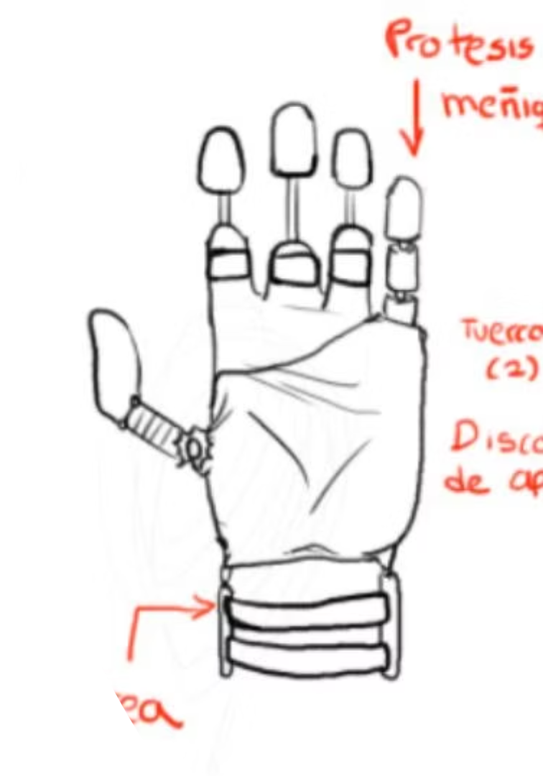
Concepto elegido: diseño híbrido de prótesis de mano
Servomotores en pulgar y meñique
Prótesis pasivas para dedos parcialmente amputados
Controlados por sensor MyoWare para detectar señales musculares residuales, restaurando agarre y oposición.
Impresas en 3D, anatómicas, con extensión flexible y correas ajustables para menor gravedad de lesión.
Base rígida en muñeca
Garantiza estabilidad y soporte estructural para cableado y componentes electrónicos.

Slide 10

Referencias y fuentes
Este análisis se basa en estudios y tesis relevantes sobre amputaciones traumáticas, prótesis robóticas y pasivas, y tecnologías de control mioeléctrico y EEG. Entre las fuentes destacan investigaciones de Giraldo Castaño et al., Dirección General de Epidemiología - MINSA, Huaman Tineo, O'Brien et al., y Pedraza Huarcaya.
Para más información, consulte los enlaces proporcionados en el documento original, que incluyen artículos científicos y recursos técnicos sobre sensores, motores y microcontroladores utilizados en prótesis.

